Slide 1
Искусственный интеллект в кино и литературе
РГПУ им.Герцена
ИВТ-1
Иванов Дмитрий
Санкт-Петербург, 2017

Slide 2
Введение
Искусственный интеллект
Наука
Свойство

Slide 3
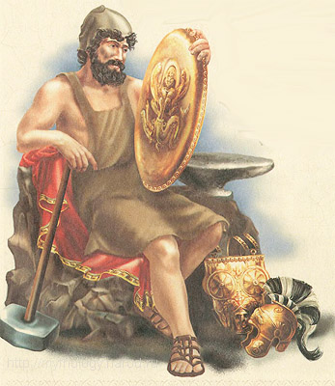
Бог-кузнец Гефест

Slide 4
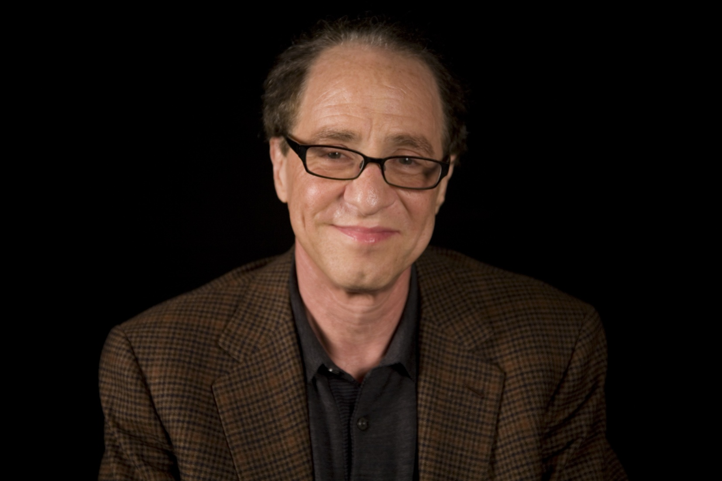
Рэй Курцвейл (р. 1948)

Slide 5
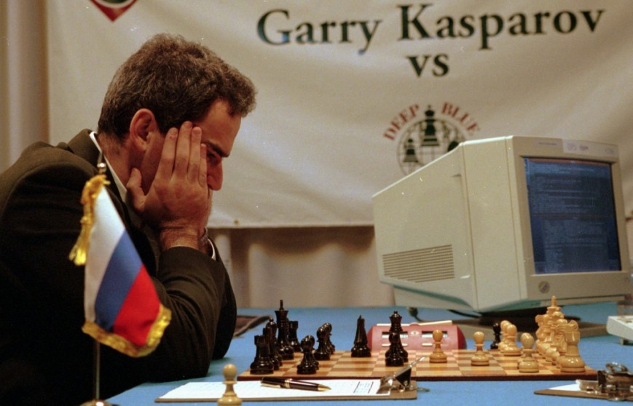
Гарри Каспаров против Deep Blue

Slide 6
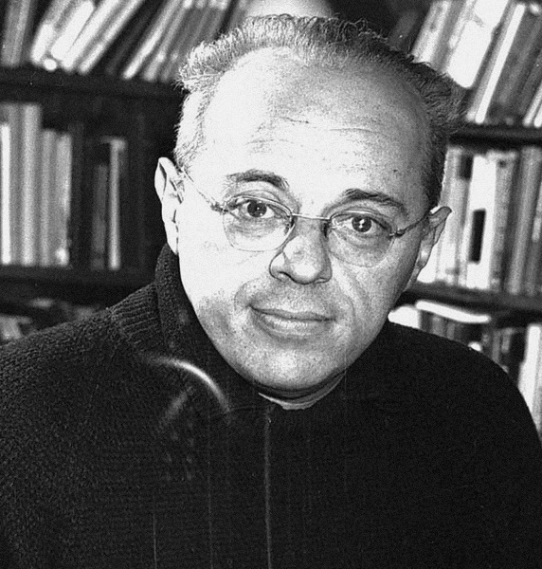
Станислав Лем (12.09.1921— 27.03.2006)

Slide 7
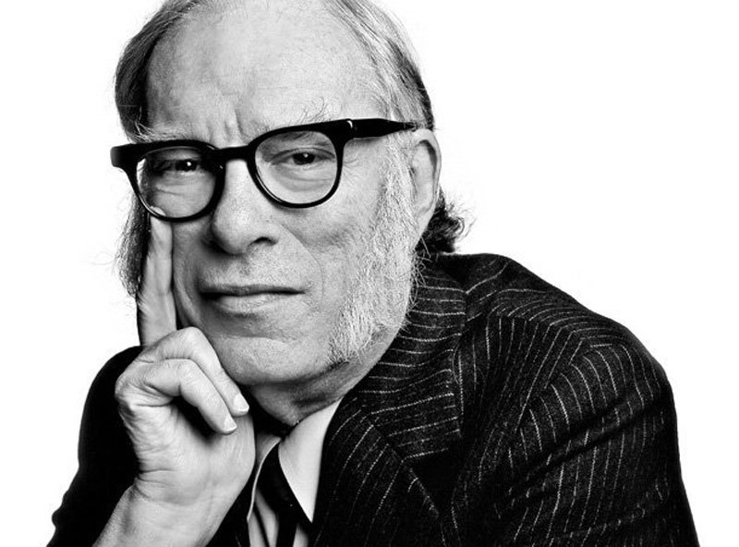
Айзек Азимов (02.01.1920— 06.04.1992)

Slide 8
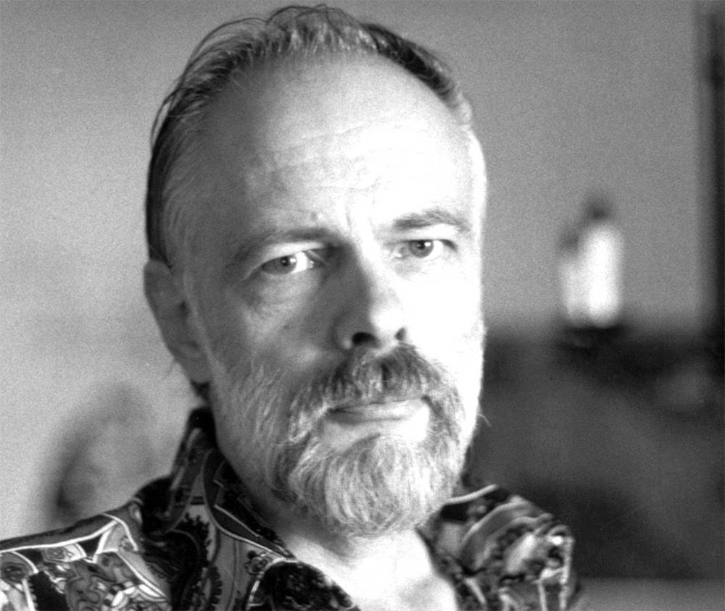
Филип Киндред Дик (16.12.1928— 02.03.1982)

Slide 9
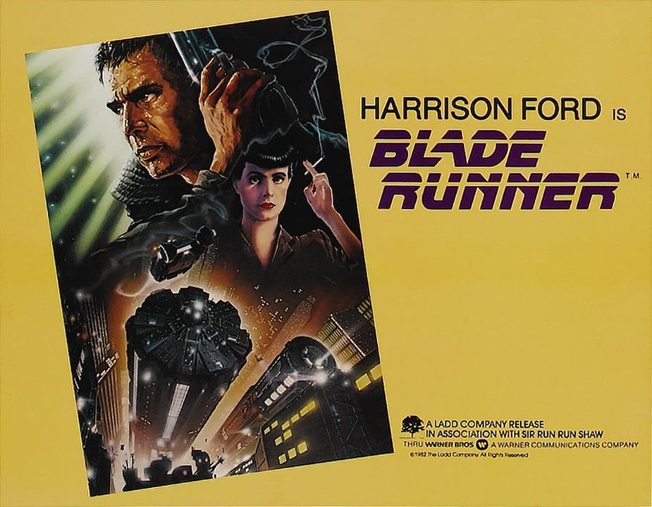
Бегущий по лезвию (1982, реж. Ридли Скотт)

Slide 10
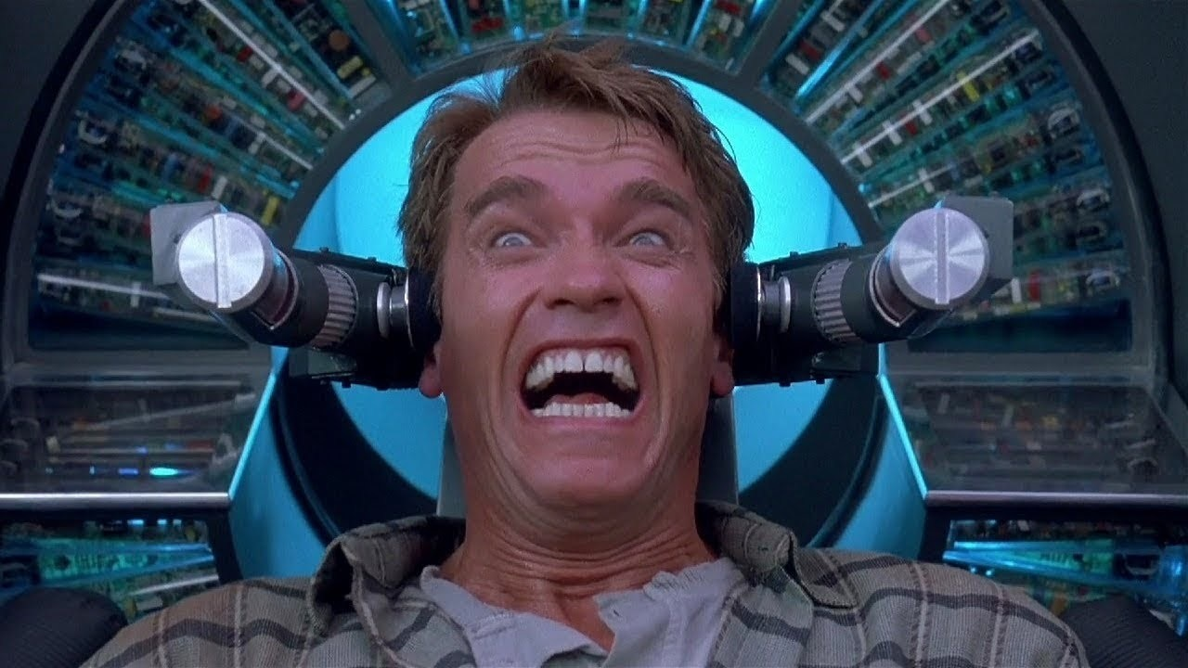
Кадр из к/ф Вспомнить все (1990, реж. Пол Верховен)

Slide 11
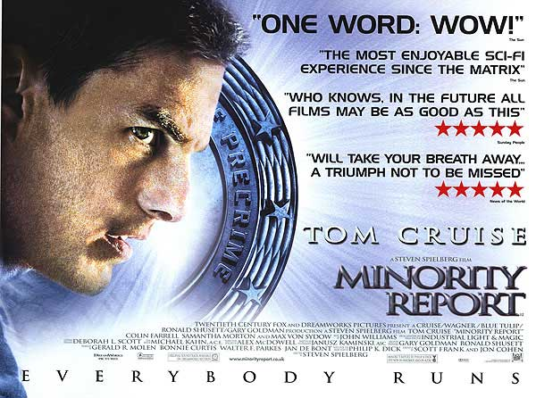
Особое мнение (2002, реж. Стивен Спилберг)

Slide 12

Помутнение (2006, реж. Ричард Линклейтер)

Slide 13
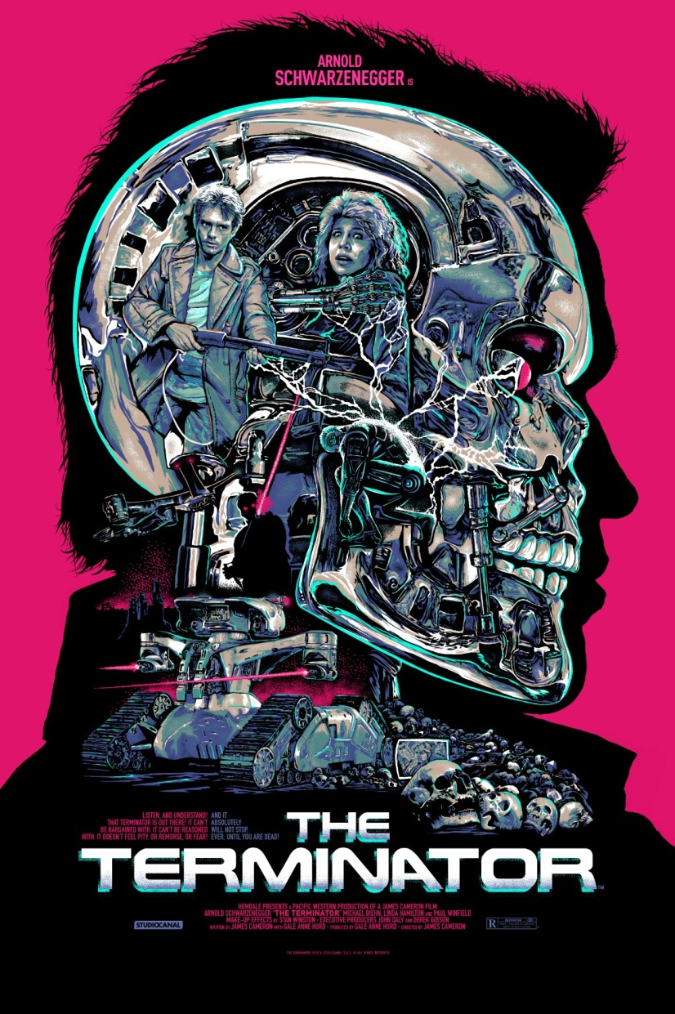
Терминатор (1984, реж. Джеймс Кэмерон)

Slide 14
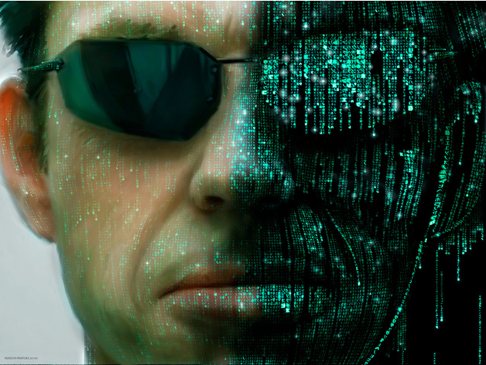
Матрица (1999, реж. Эндрю и Лоуренс Вачовски)

Slide 15
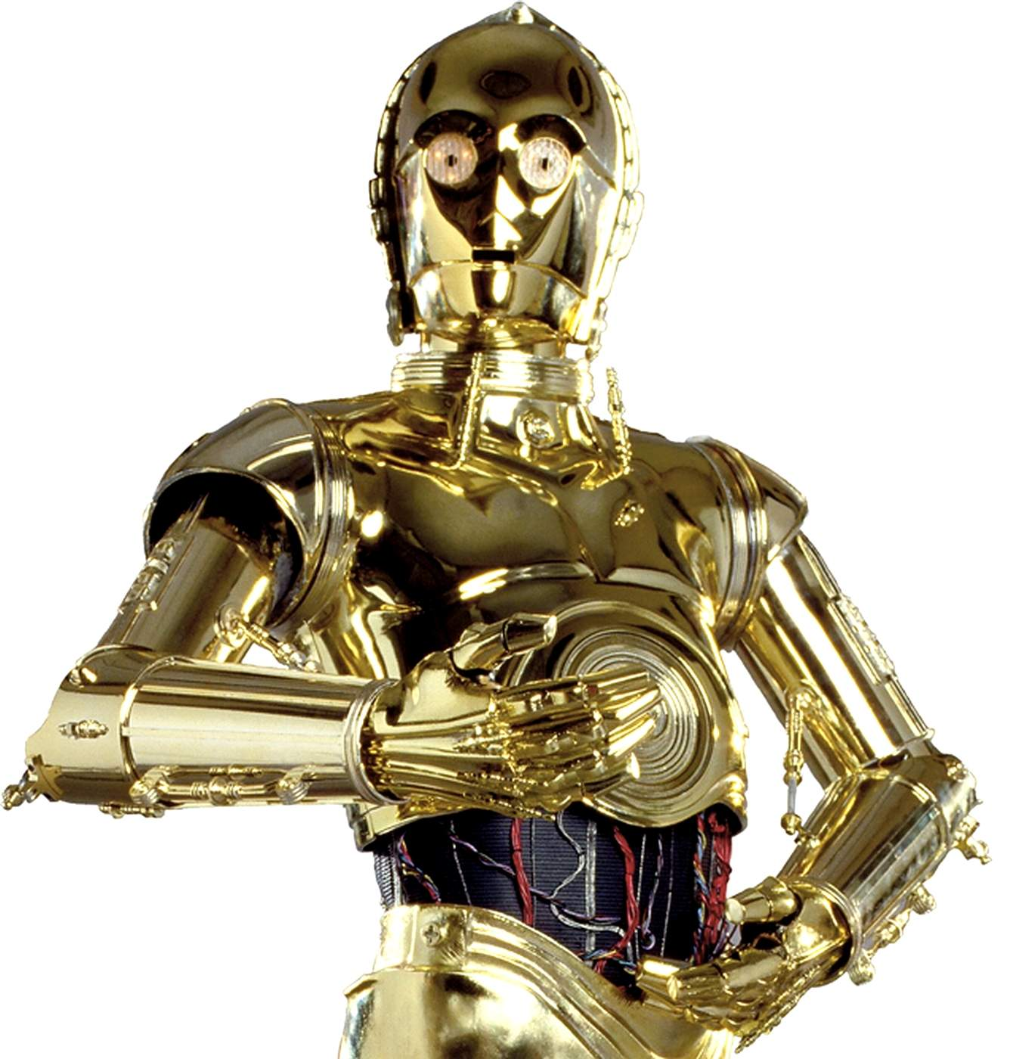
Звёздные войны. Эпизод IV: Новая надежда (1977, реж. Джордж Лукас)

